Slide 1
Konsep Diskrit Dan Aplikasinya Dalam Teknologi Informasi
Yuri Ariyanto

Slide 2
Pengertian Diskrit
Matematika diskrit adalah cabang ilmu matematika yang mempelajari tentang objek-objek diskrit.
Diskrit disini artinya tidak saling berhubungan (lawan dari kata kontinyu atau berkesinambungan/berkelanjutan).

Slide 3
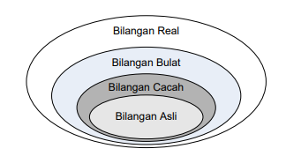
Contoh
Contoh kasus yang membedakan antara diskrit dengan kontinyu adalah perbedaan antara bilangan bulat dan bilangan real.
Seperti kita ketahui bilangan bulat merupakan bagian dari bilangan real yang memiliki sifat khusus.
Diagram dari pengelompokan bilangan adalah sebagai berikut:

Slide 4
Contoh
Contoh dari bilangan bulat adalah 1, 10, 0, -4, dan -1000.
Sedangkan contoh dari bilangan real adalah 1, 2.5, 0, -30.333, √5, dll.
Jadi karakteristik mendasar dari bilangan bulat adalah bilangan bulat merupakan bilangan real yang tidak diikutsertakan nilai pecahannya.
Jika diperhatikan nilai bilangan bulat, antara dua angka yang saling bersebelahan tidak ada lagi angka yang menjadi perbatasannya, contohnya antara bilangan 1 dan 2 sudah tidak ada lagi angka pecahan yang masuk dalam bilangan bulat.
Sedangkan pada bilangan real, antara angka 1 dan 2 terdapat banyak sekali nilai pecahan yang berada di antara kedua bilangan tersebut

Slide 5
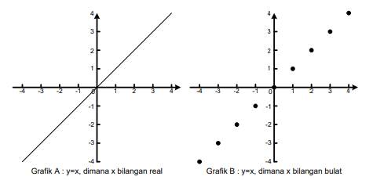
Sebagai ilustrasi jika kita membuat grafik y=x, dimana grafik B, nilai x berupa bilangan bulat dan grafik A, nilai x bernilai bilangan real
Jika dilihat, kedua grafik di atas memiliki tampilan yang berbeda. Grafik A memiliki nilai yang tidak terputus atau bersambung, sehingga bentuk grafiknya adalah sebuah graris lurus. Sedangkan pada grafik B memiliki nilai yang cacah atau diskrit, sehinggal membentuk grafik dengan plot berupa titik pada nilai-nilai terntentu

Slide 6
Jadi diskrit itu adalah sebuah sistem yang “hanya” memiliki nilai-nilai tertentu dimana antara nilai-nilai tersebut sudah tidak ada nilai lagi. Contoh lain dari sistem diskrit adalah sistem digital.
Sebagai contoh termometer digital dengan akurasi sampai 1 desimal.
Contoh angka yang bisa ditunjukkan oleh termometer tersebut adalah 36.1, 36.2, 36.5, dst.
Termometer tersebut tidak bisa menunjukkan bilangan antara 36.1 dan 36.2 atau bilangan 36.14, karena memiliki sifat diskrit.
Bandingkan dengan termometer manual/termometer raksa yang memakai sistem skala.
Termometer raksa dengan skala dapat menunjukkan nilai ketelitian yang tinggi tergantung dari tingkat ketelitian kita.
Termometer tersebut bisa saja menunjukkan 36.1 atau bahkan 36.125, tergantung dari tingkat ketelitian kita.

Slide 7
Oleh karena dalam dunia digital memakai sistem diskrit, maka bidang ilmu matematika diskrit ini sangat penting dalam ilmu komputer atau informatika.
Berbeda dengan kalkulus atau aljabar vektor, matematika diskrit tidak membutuhkan kemampuan khusus dalam mempelajarinya.

Slide 8
Materi Dalam Matematika informatika
1. Logika Matematika (logic)
2. Teori Himpunan (set theory)
3. Induksi Matematika (mathematical induction)
4. Sistem Bilangan (number theory)
5. Matriks (matrice)
6. Relasi dan Fungsi (relation and function)
7. Barisan dan Deret (sequences and series)
8. Aljabar Boolean (Boolean algebra).
9. Kombinatorial (combinatorics).
10. Teori Peluang Diskrit (discrete probability).
11. Teori Graf (graph – included tree)

Slide 9
Terima kasih

Slide 10
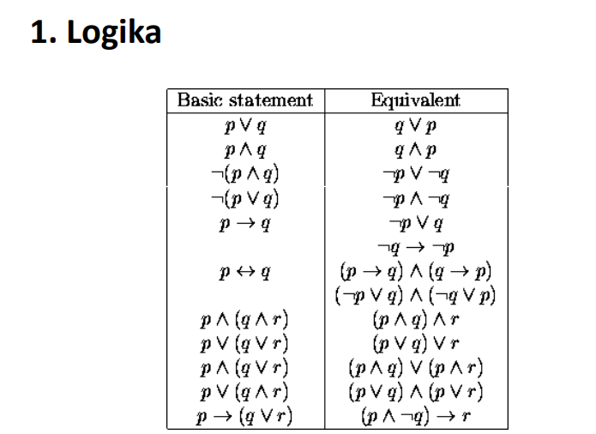

Slide 11
